Slide 1
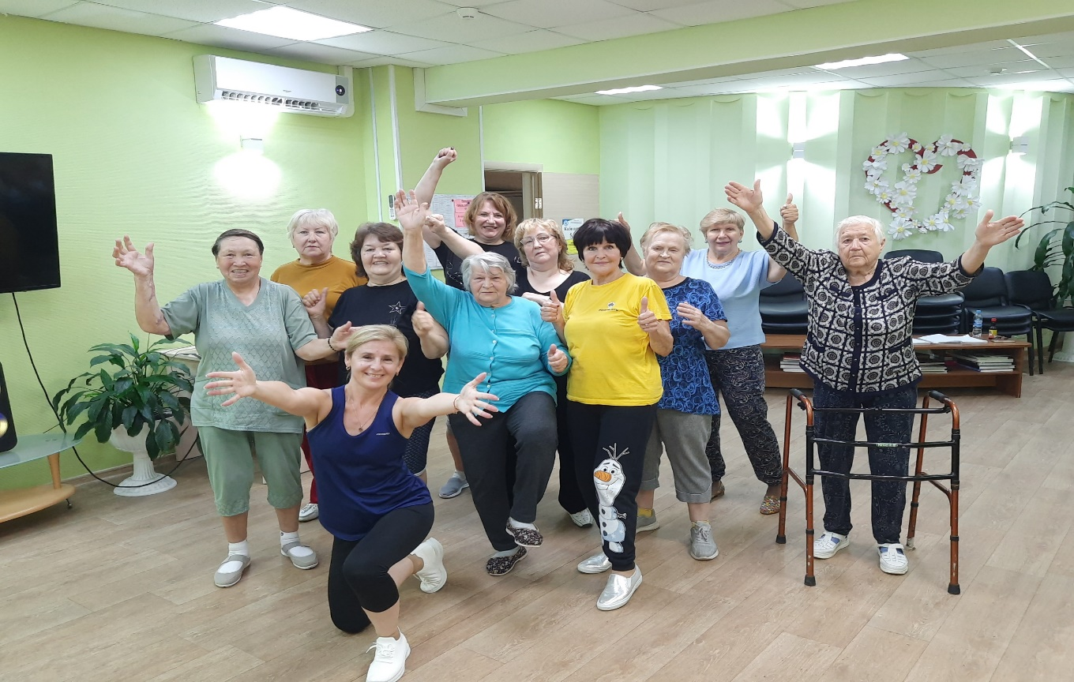
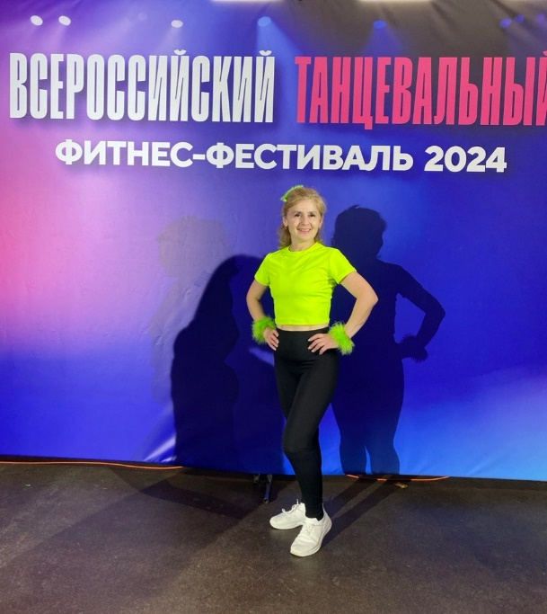
Проект «Zumba-Gold: танцевальный фитнес для пожилых людей и инвалидов»

Slide 2
Цель проекта:
Укрепление здоровья пожилых людей и инвалидов, повышение физической активности у пожилых людей и инвалидов, развитие социальной, эмоциональной и физической жизни граждан посредством танца
Задачи проекта:
1. Обогатить двигательный опыт за счет овладения двигательными действиями
2. Формировать музыкально-двигательные умения и навыки
3. Совершенствовать функциональные возможности организма
4. Повышать работоспособность основных физических качеств
5. Воспитание волевых качеств

Slide 3
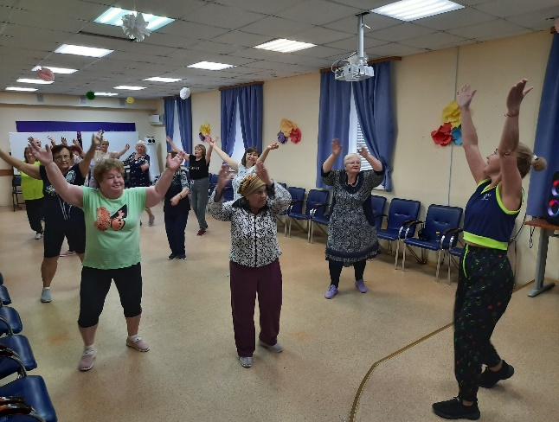
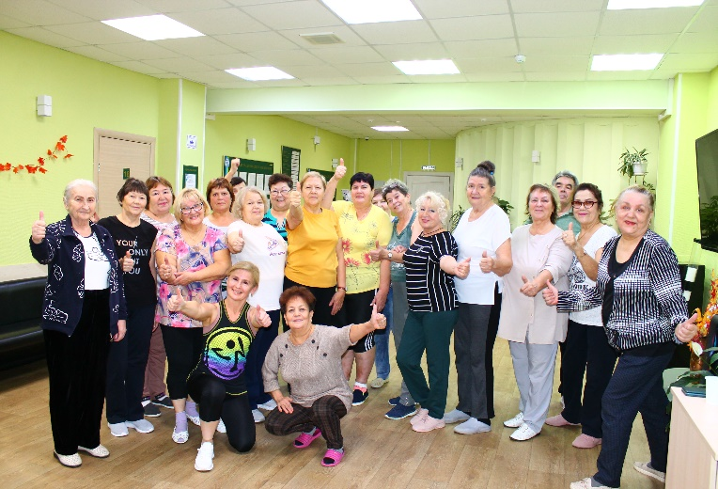
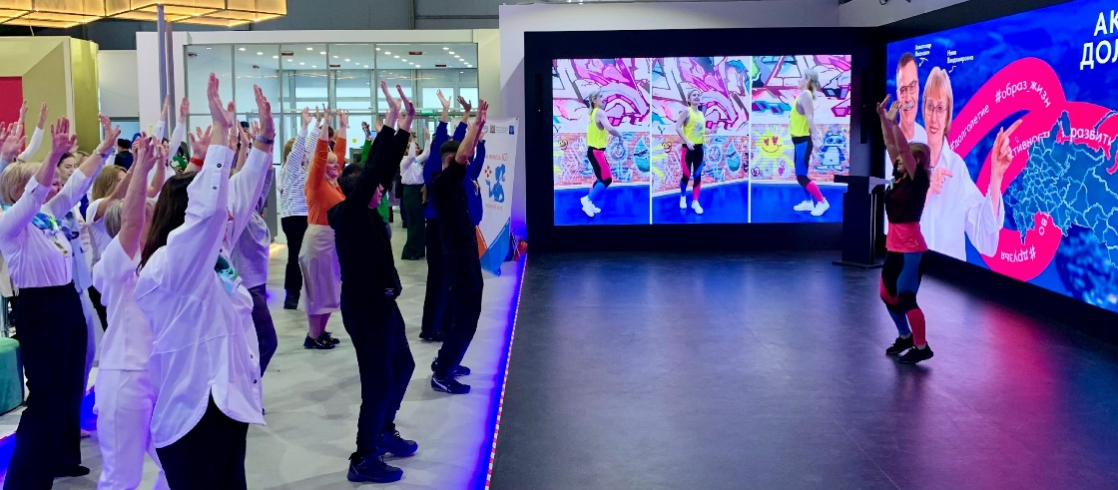
Проект Zumba-Gold реализуется в отделении социальной реабилитации и абилитации граждан пожилого возраста и инвалидов в период их пребывания на реабилитации.
Проект адаптирован для людей старшего возраста, тех, кто никогда не занимался физической активностью, проходит период реабилитации после травм, а также для людей с нарушениями опорно-двигательного аппарата.
Занятия проводятся два раза в неделю и представляют собой урок, сочетающий простые элементы латино, шаги из классической аэробики и базовой хореографии. Занятия с гражданами проводит специально обученный инструктор.

Slide 4
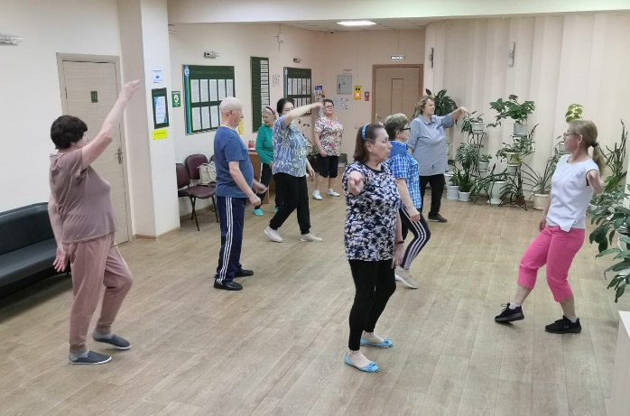
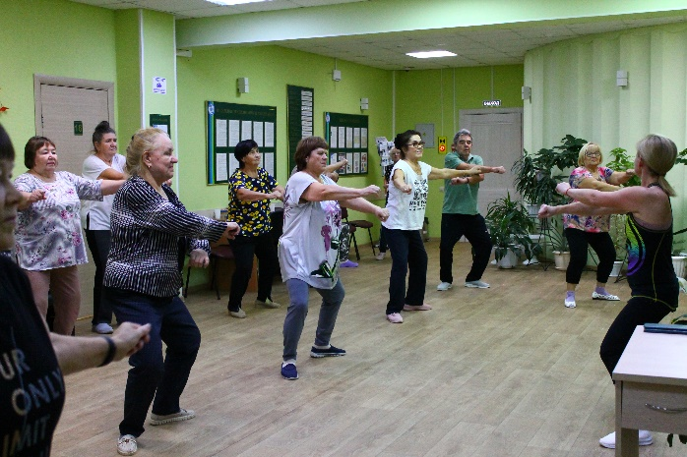

Целевая аудитория
Граждане старшего возраста (женщины старше 50 лет, мужчины старше 55 лет) и инвалиды III группы старше 18 лет
Результаты проекта
Проект способствовал улучшению психологического состояния и развитию основных физических качеств, обогащению двигательного опыта.
100 % участников улучшили двигательную активность, поддержали и сохранили физическое и эмоциональное здоровье
100 % граждан удовлетворены мероприятиями проекта.
Проведено 350 занятий для граждан старшего возраста и инвалидов
585 граждан старшего возраста и инвалидов стали участниками проекта

Slide 5
Проект включает следующие направления:
классическая аэробика (развитие устойчивой мотивации к здоровому образу жизни, оздоровление организма, увеличение функциональных возможностей сердечно-сосудистой и дыхательной систем, развитие силы и общей выносливости, совершенствование гибкости, координации движений);
стретчинг (повышение уровня эластичности связок, мышц и сухожилий, улучшение координации движений, осанки, уменьшение стресса, снижение тревожности, улучшение качества сна);
танцевальный фитнес (укрепление здоровья людей старшего возраста и инвалидов, повышение физической активности, развитие социальной, эмоциональной и физической жизни граждан старшего возраста посредством танца).

Slide 6
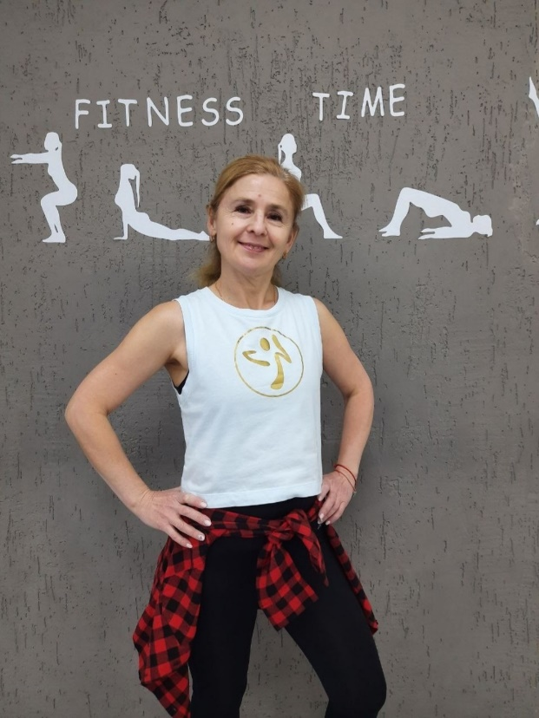
Как зародилась идея проекта
Проект Zumba-Gold был создан логопедом отделения социальной реабилитации и абилитации граждан пожилого возраста и инвалидов — Бадан Евгенией Юрьевной.
Евгения Юрьевна более 20 лет посвятила спорту. Открыв для себя одно из новых направлений танцевального фитнеса — зумбу, она обратила внимание на его универсальность, энергичность и в то же время простоту. Пройдя профессиональную переподготовку и получив квалификацию фитнес-тренера на практическом курсе инструктора групповых программ Latin dance fitness alliance, Евгения Юрьевна стала сертифицированным инструктором «Латин Дэнс Фитнес».

Slide 7
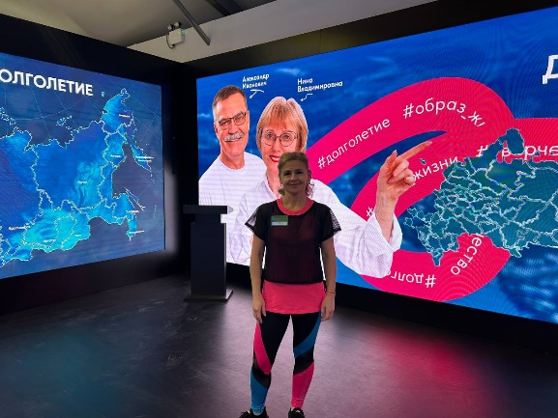

Тиражирование опыта:
23 ноября 2023 году на Международной выставке-форуме «Россия» на ВДНХ в Москве состоялся день автономного округа. Нижневартовский комплексный центр социального облуживания населения был в числе приглашенных гостей и представил опыт учреждения. Логопед отделения социальной реабилитации и абилитации Бадан Евгения Юрьевна представила опыт учреждения для участников и гостей выставки форума — танцевальную гимнастику в стиле Zumba Gold.
О проекте Zumba Gold можно прочесть в статье Федерального-информационно-аналитического журнала «Социальная защита в России» выпуск № 3, 2023-2024, «Танец лечит не только тело, но и душу», стр. 88.

Slide 8



СПАСИБО ЗА ВНИМАНИЕ!
БУ ХМАО-Югры «Нижневартовский комплексный центр социального обслуживания населения»
контактный телефон: 8 (3466) 45-14-40
Адрес электронной почты: kcson-nv@admhmao.ru
Адрес сайта: http://кцсон-нв.рф/

